Slide 1

Aplikasi POS Pejualan Showroom Mobil
Oleh:
Aditiya Ghufran

Slide 2
1. Latar belakang judul
Selama ini pembuatan aplikasi showroom mobil masi dilakukan secara manual. Dari banyaknya showroom atau dealer mobil yang didirikan di Indonesia, kita bisa melihat perkembangan penjualan mobil yang sangat pesat. Pesatnya perkembangan kegiatan penjualan mobil telah menyebabkan persaingan yang sangat ketat
Tujuan:
Akademik
Praktis
Murah
Mudah

Slide 3
2. Alur Pembuatan

Slide 4
2. Perancangan -> a. ERD

Slide 5
2. Perancangan -> b. ert

Slide 6
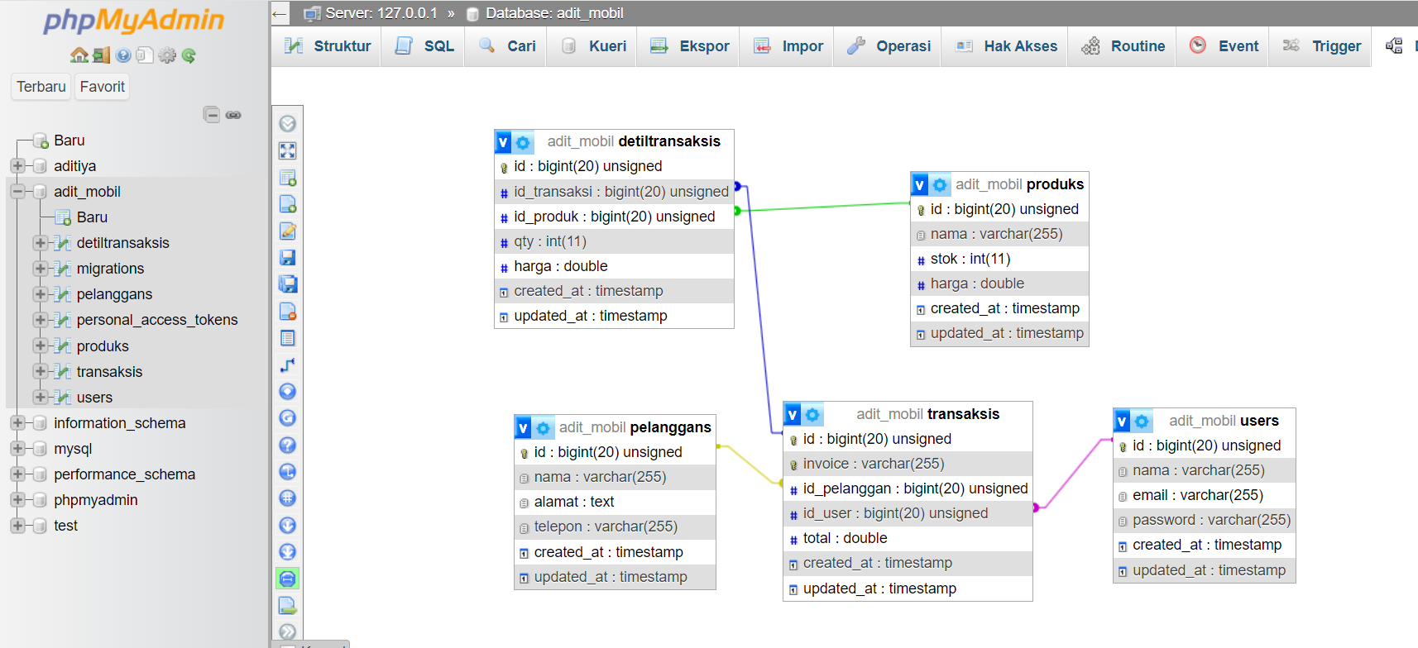
2. Perancangan -> c. ER-Table

Slide 7
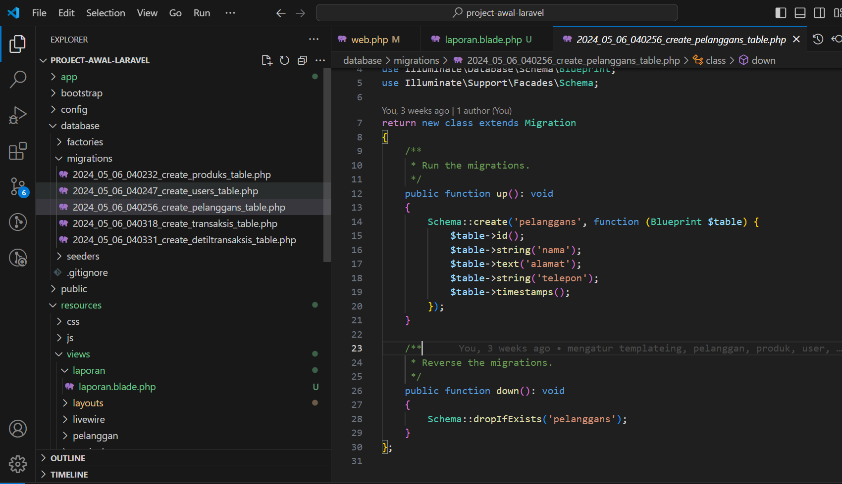
2. Perancangan -> d. Migration

Slide 8
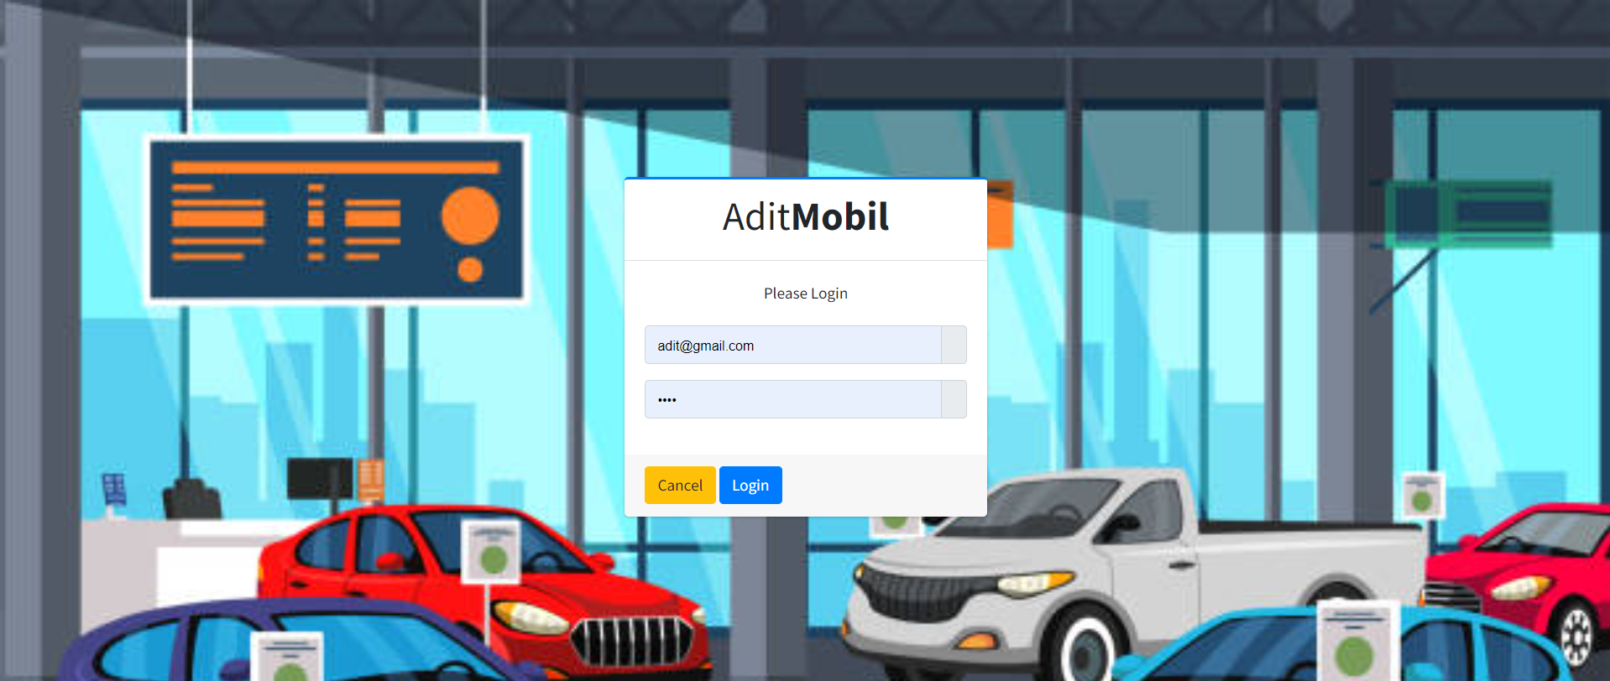
3. Tampilan -> a. Login

Slide 9
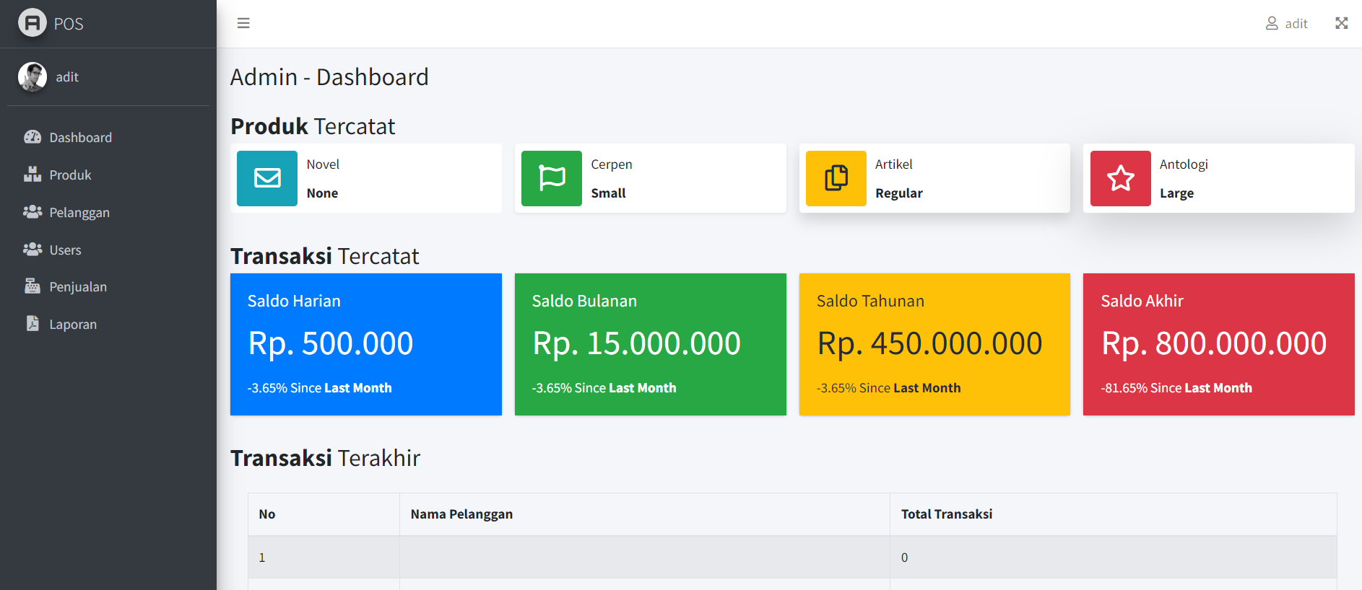
3. Tampilan -> b. Dashboard

Slide 10
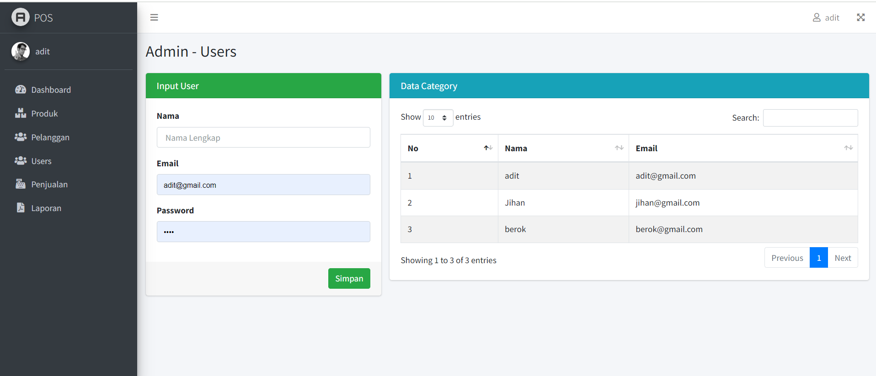
3. Tampilan -> c. Tampil User

Slide 11
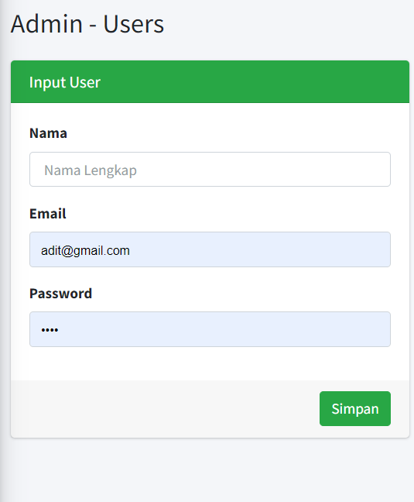
3. Tampilan -> c. Form Tambah User

Slide 12
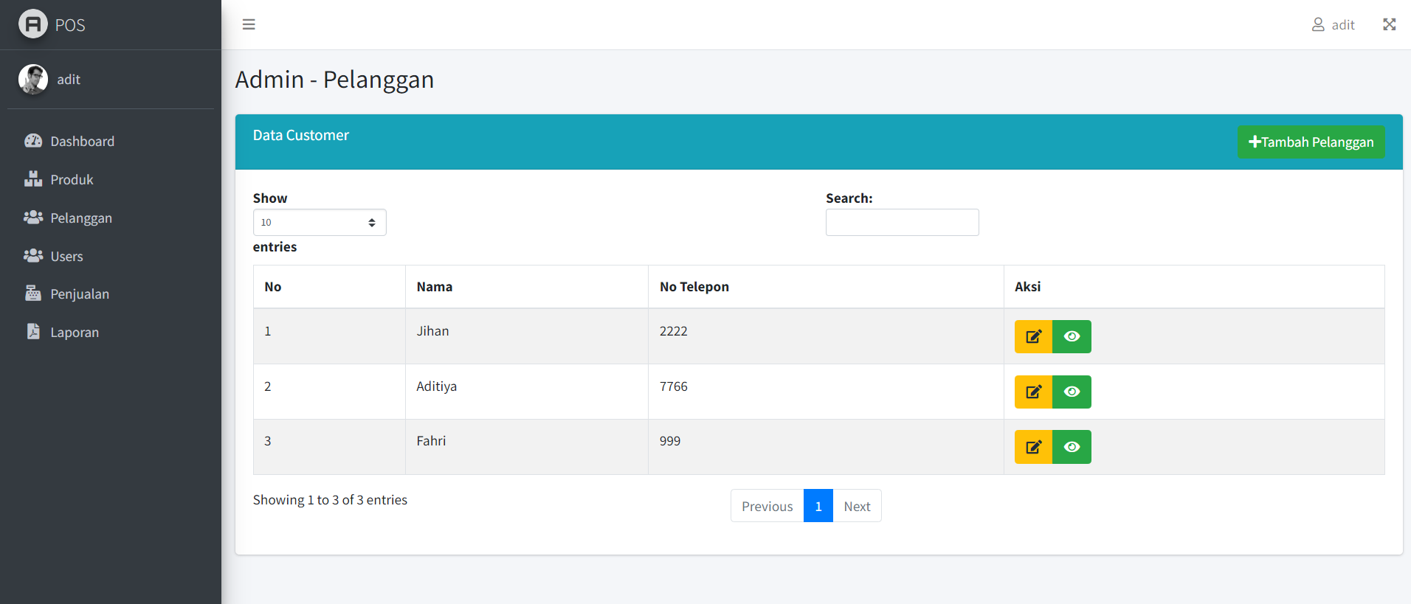
3. Tampilan -> d. Tampil Pelanggan

Slide 13
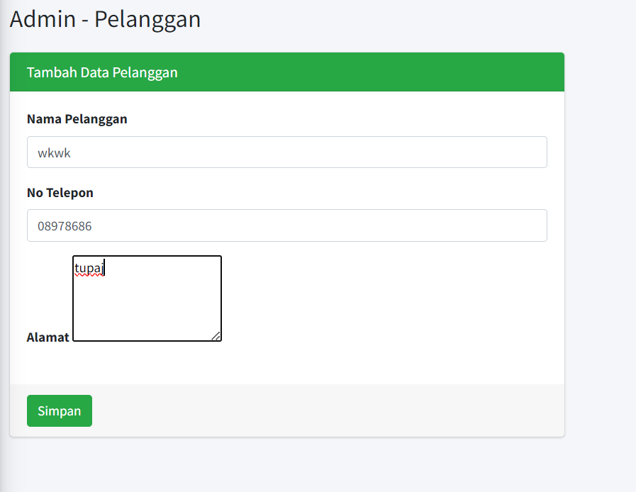
3. Tampilan -> d. Form tambah Pelanggan

Slide 14
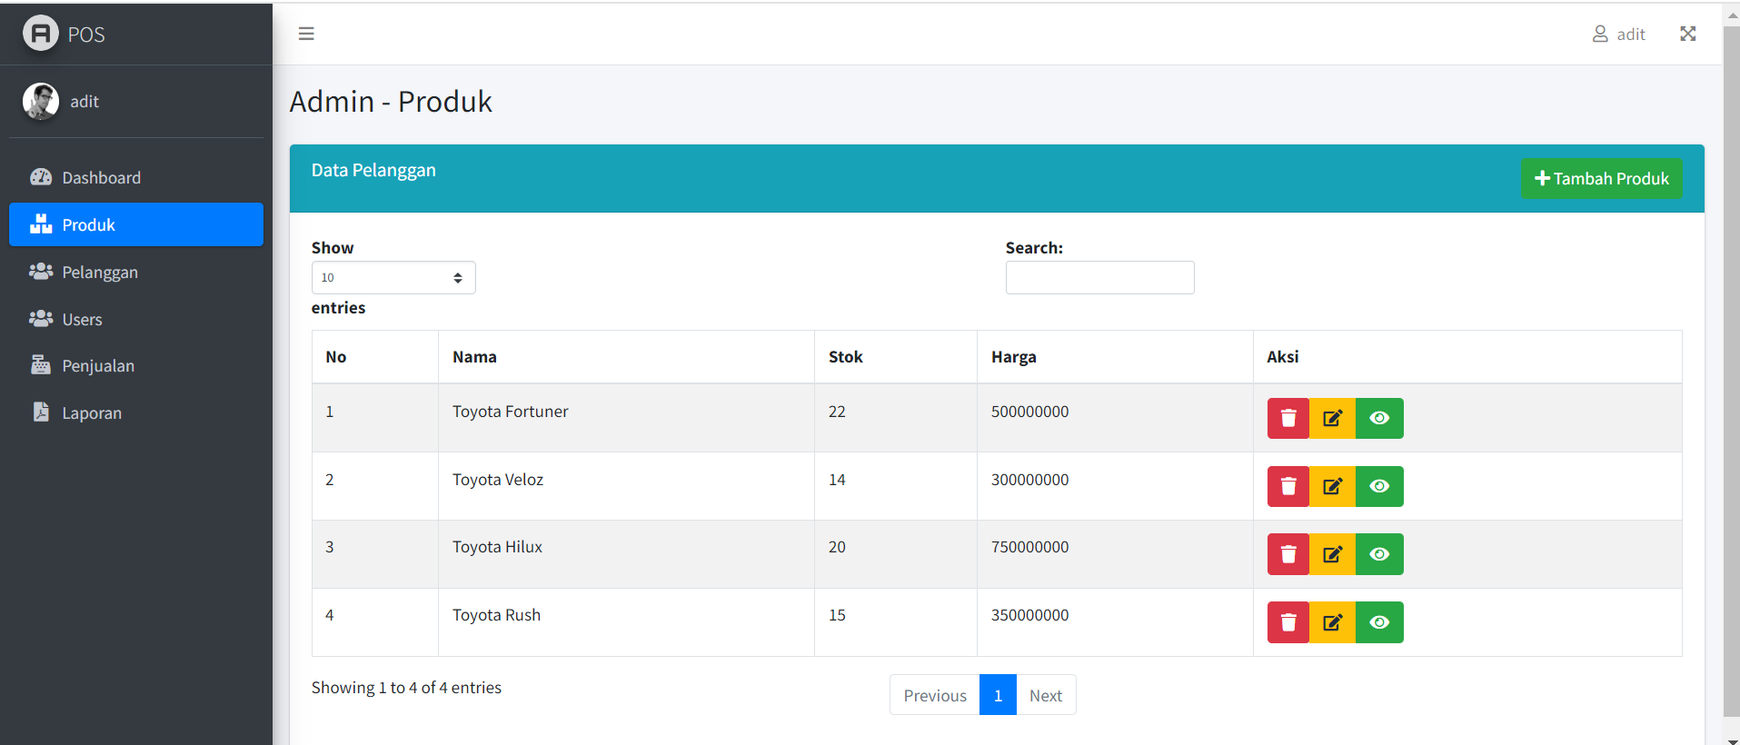
3. Tampilan -> e. Form tampil Produk

Slide 15
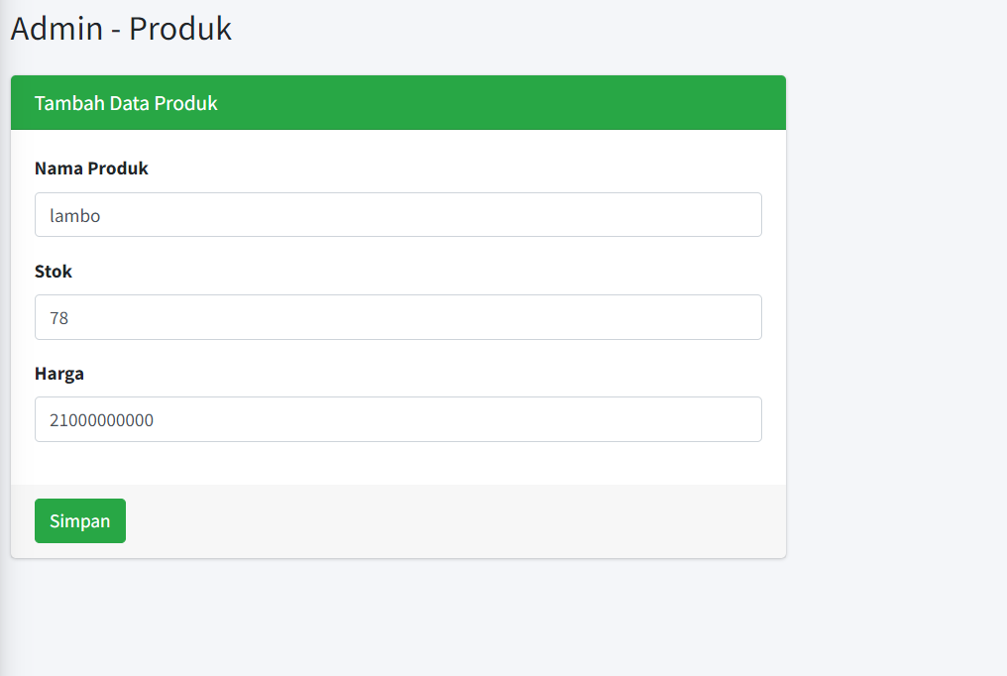
3. Tampilan -> e. Form tambah Produk

Slide 16
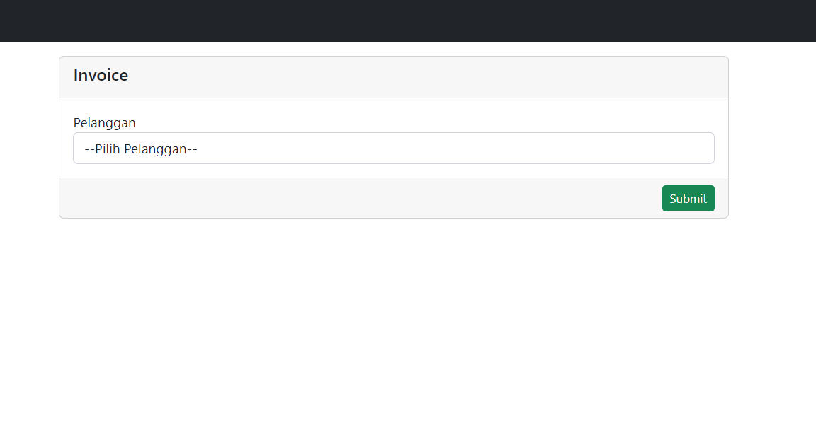
3. Tampilan -> f. Fitur penjualan

Slide 17
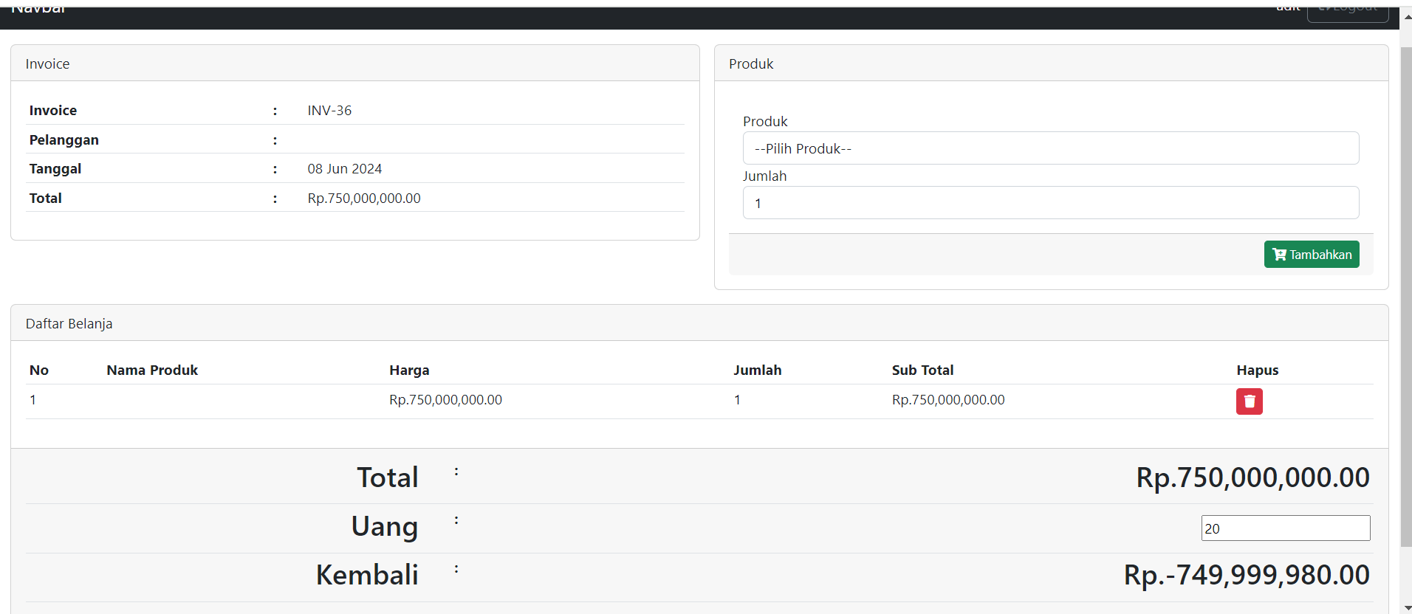
3. Tampilan -> f. Fitur transaksi

Slide 18
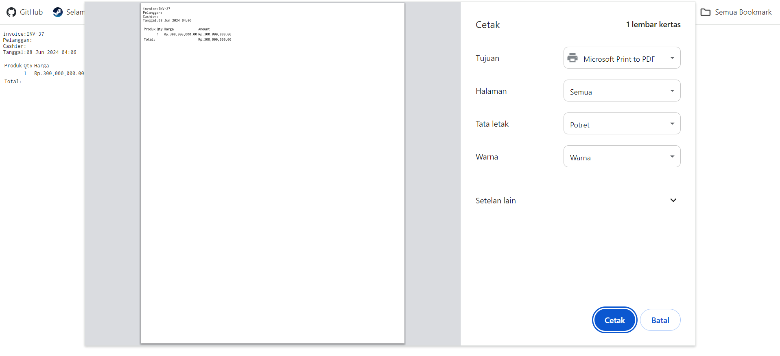
3. Tampilan -> f. Fitur cetak

Slide 19
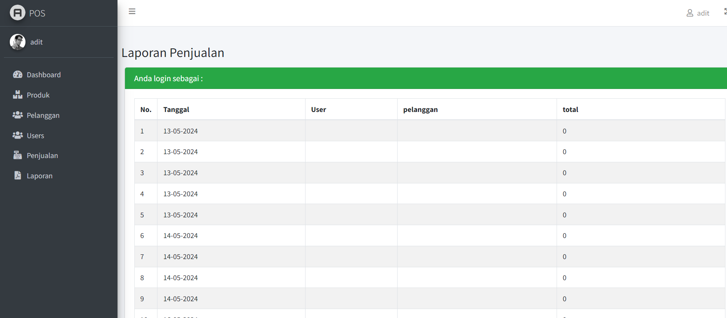
3. Tampilan -> g. Fitur laporan

Slide 20
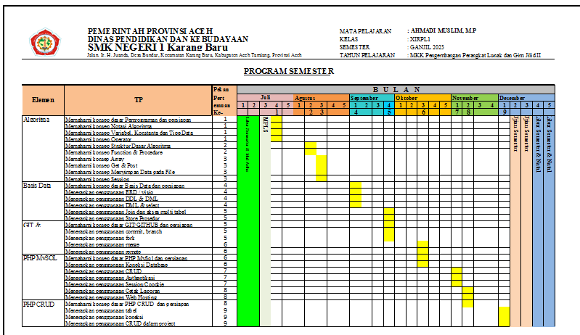
4. Kegiatan PKL -> a. Rencana Kegiatan

Slide 21
4. Kegiatan PKL -> b. Tugas Harian
Menginput surat
Absensi
Apel rutin harian
Piket jaga Respsionis
dll

Slide 22
4. Kegiatan PKL -> c. Masalah dan Evaluasi
Masalah
Tidak pernah mengalami masalah yang cukup berarti
Evaluasi
Masih direkomendasikan sebagai tempat prakerin di tahun berikutnya

Slide 23
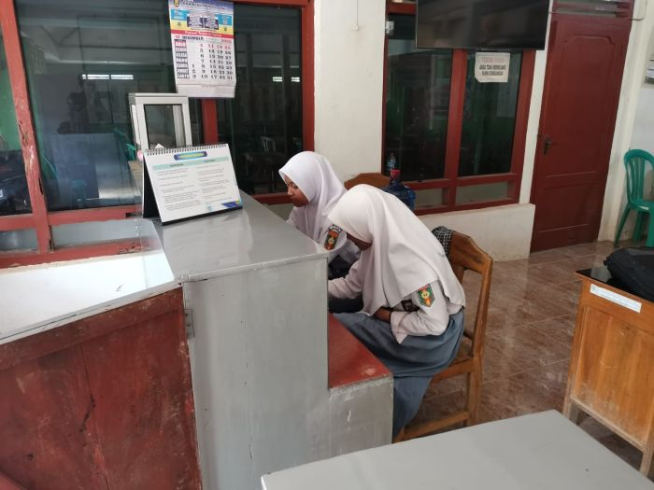
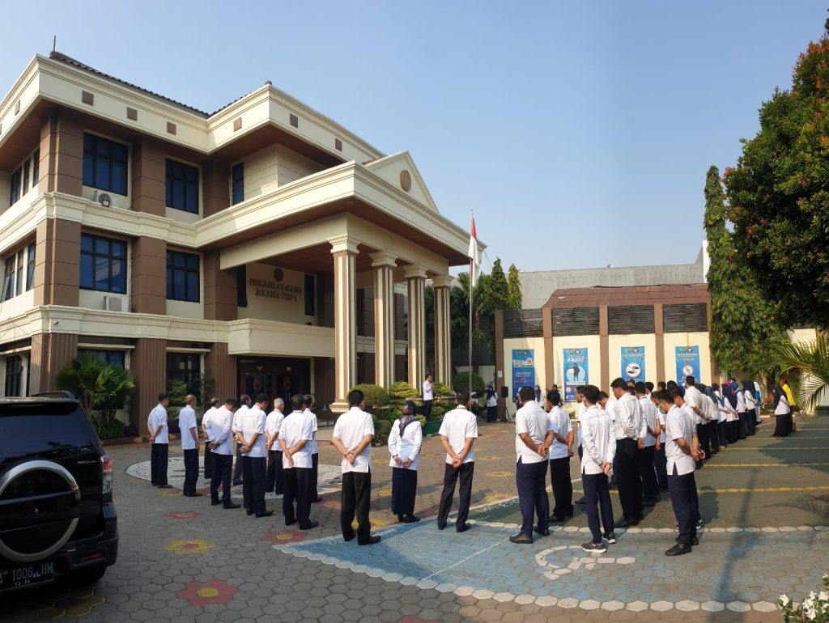
4. Kegiatan PKL -> d. Foto-foto
Kegiatan Piket harian
Kegiatan Apel Rutin

Slide 24
Selesai & Terima kasih

